Slide 1
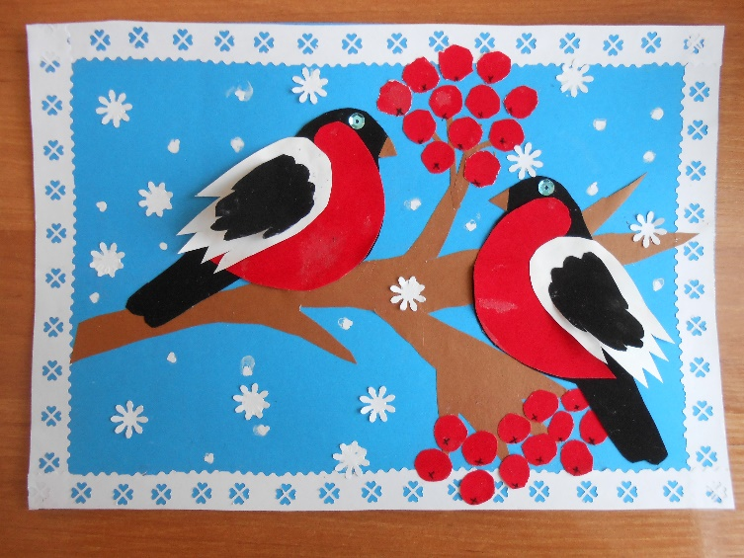
и

Slide 2
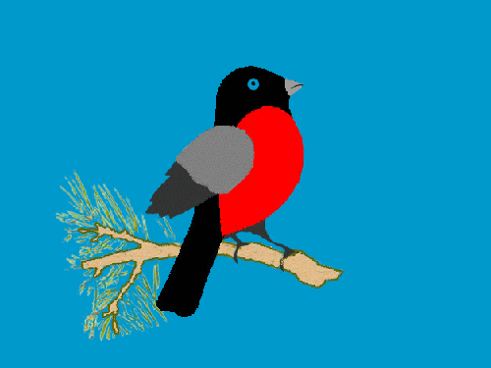

Slide 4
Ребята!
Предлагаю вам сделать зимнюю поделку своими руками. Её можно будет подарить своим родным, друзьям. Её можно украсить свою комнату.
Ну, что готовы?
Тогда делайте клик по снегирю и выполняйте всё по инструкции.
1
2
3
4
5
6
7
8
9
10
11
12
13
14
15

Slide 5
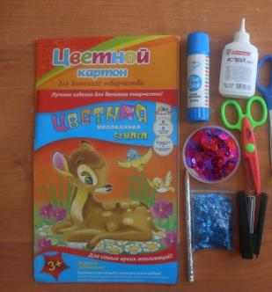
Для поделки нужно:
●Цветная бумага
●Цветной картон
●Клей карандаш, ПВА
●Ножницы

Slide 6
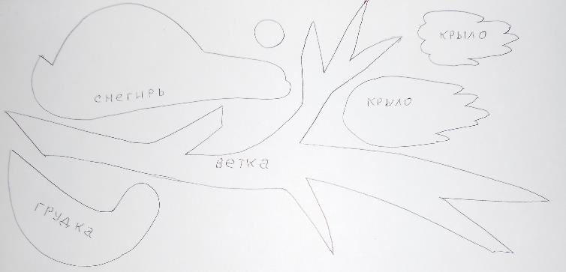
● Распечатать шаблоны , вырезать их.

Slide 7
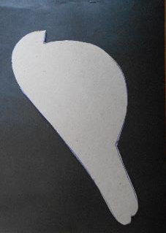
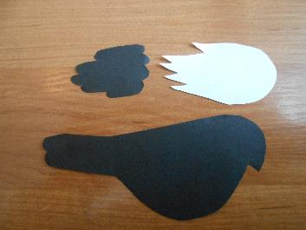
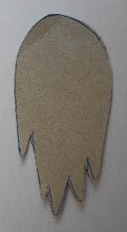
● Сложить чёрную бумагу пополам. По шаблону обвести снегиря и маленькое крыло.
● Белую бумагу сложить пополам. По шаблону обвести крыло. Всё вырезать.

Slide 8
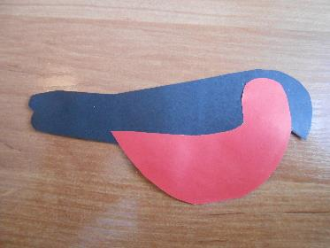
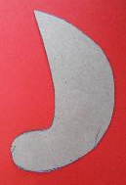
● Сложить красную бумагу пополам , по шаблону обвести грудку, вырезать.
●Грудку наклеить на снегиря.

Slide 9
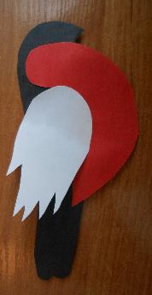
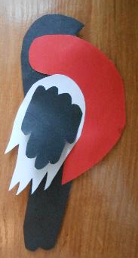
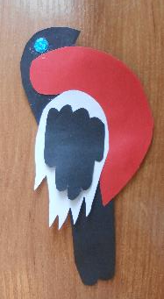
● На снегиря наклеить большое крыло. На большое крыло маленькое. Приклеить глаз. (можно взять пайетку, можно сделать из бумаги)

Slide 10
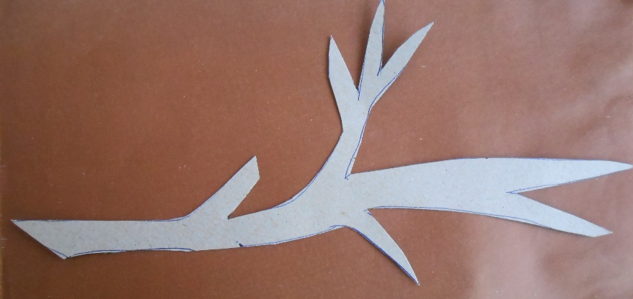
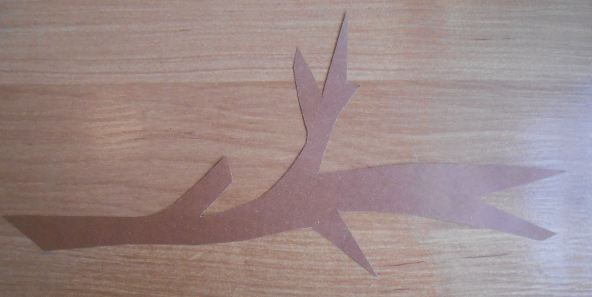
● На бумаге коричневого цвета по шаблону обвести сук дерева , вырезать .

Slide 11
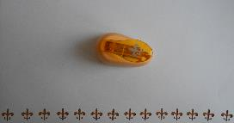
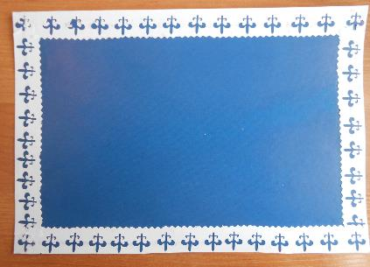
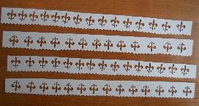
● Ажурным дыроколом на белой бумаге сделать дырочки. Вырезать ажурными ножницами 4 полоски.
●Взять картон синего или голубого цвета. Наклеить полоски по краям картона.

Slide 12
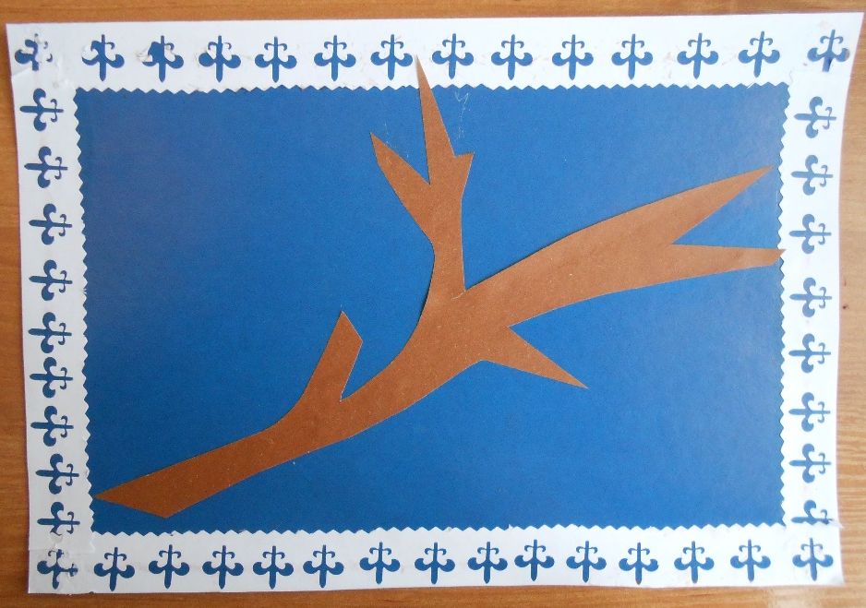
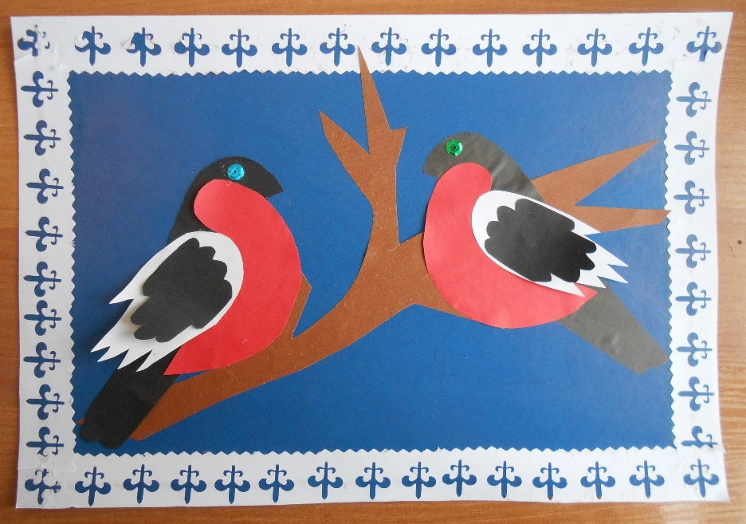
● На картон наклеить сук дерева, два снегиря.

Slide 13
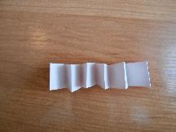
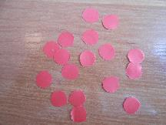
● От красной бумаги отрезать полоску, сложить её «гармошкой». По шаблону обвести кружочки, вырезать.

Slide 14
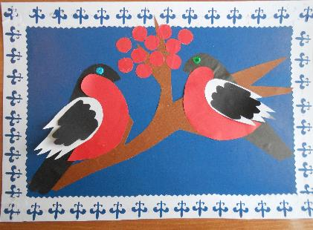
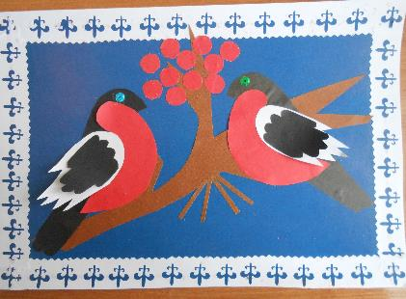
● Наклеить кружки на верхнюю часть картона. На нижнюю часть наклеить маленькие полоски коричневой бумаги.

Slide 15
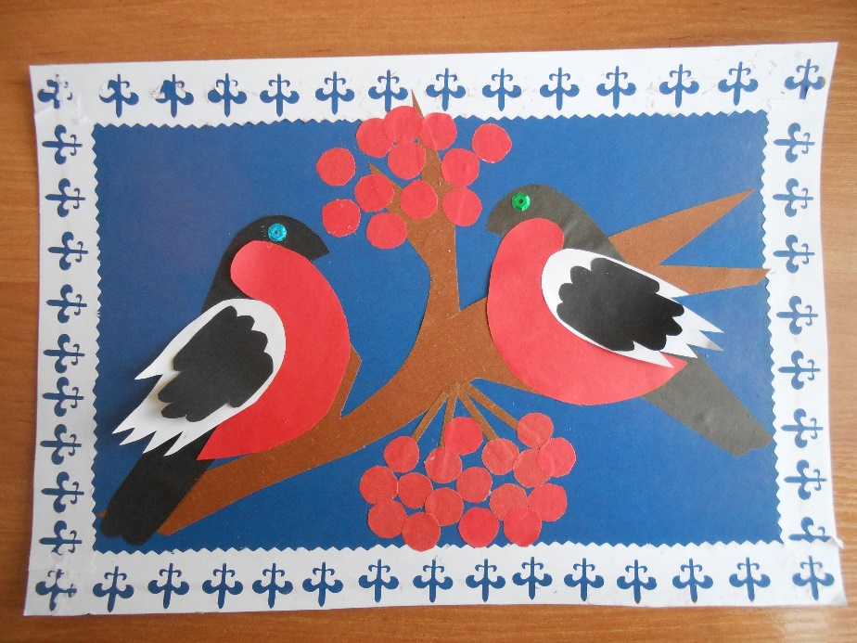
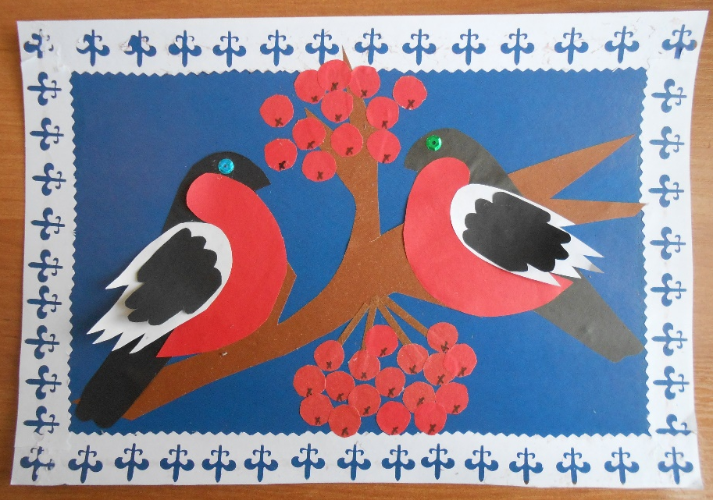
● Наклеить внизу кружочки . Чёрным фломастером нарисовать маленькие крестики.

Slide 16
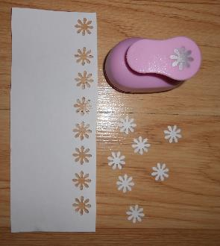
● Ажурным дыроколом наделать снежинок.

Slide 17
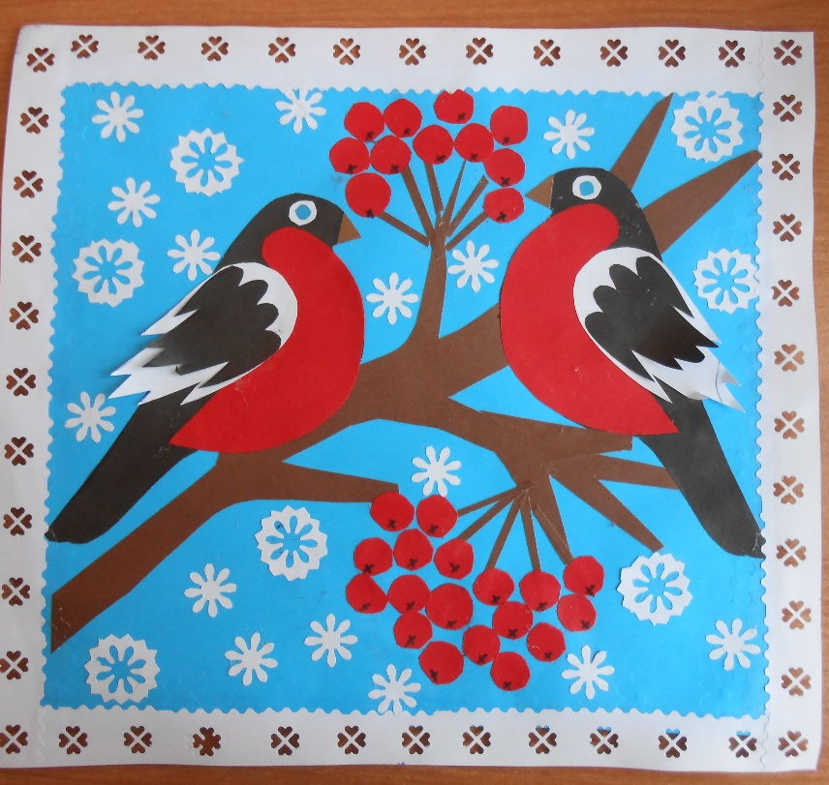
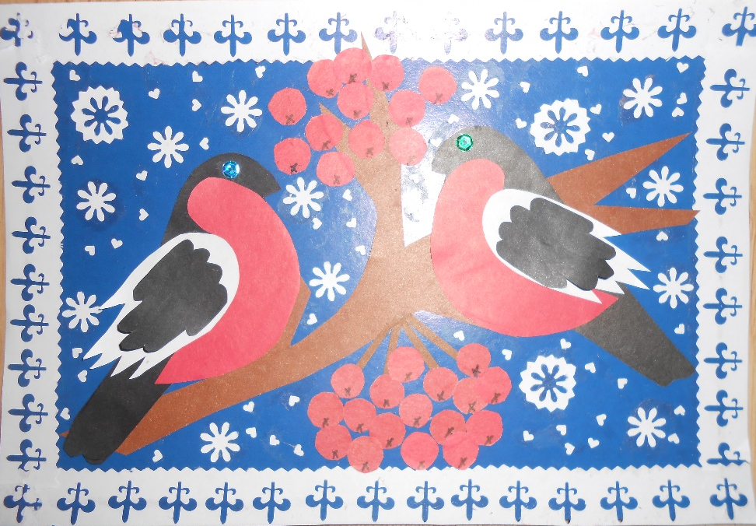
● Наклеить на поделку снежинки, снежок.
Поделка готова!

Slide 18
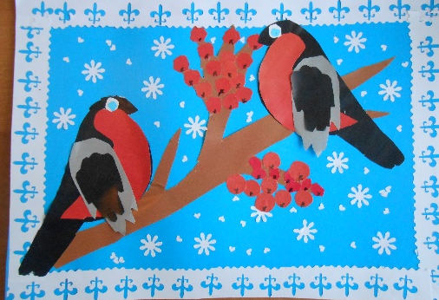
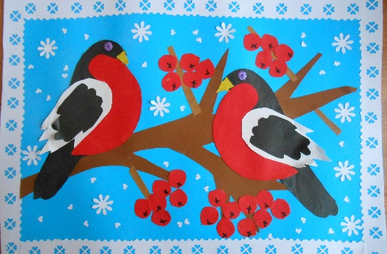
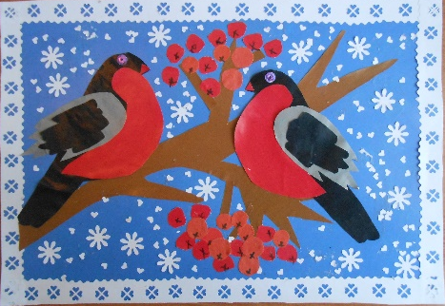
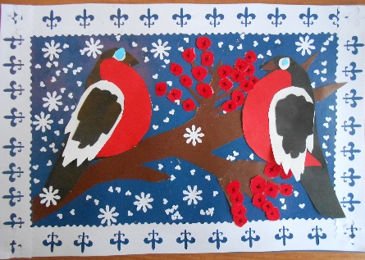
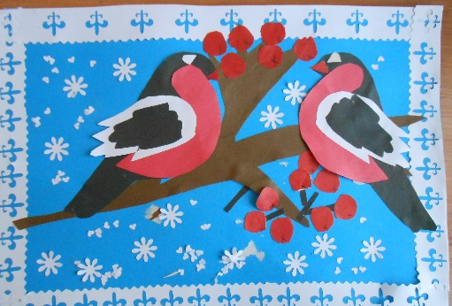
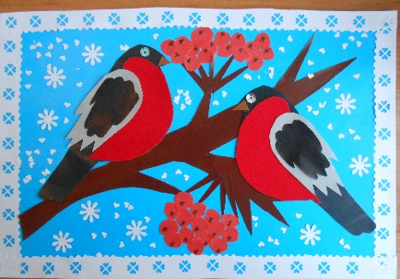
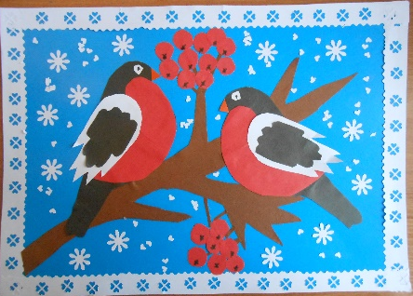
● Вот, что у нас получилось!

Slide 19
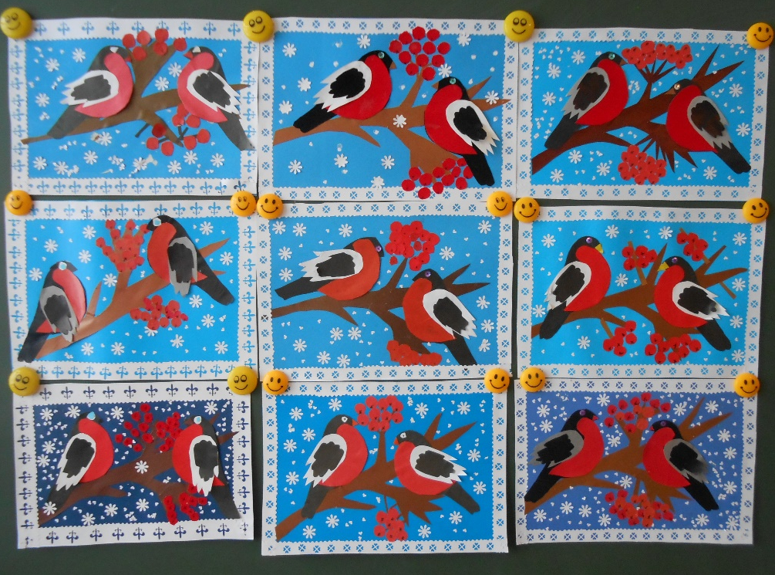
Выставка поделок.

